Slide 1
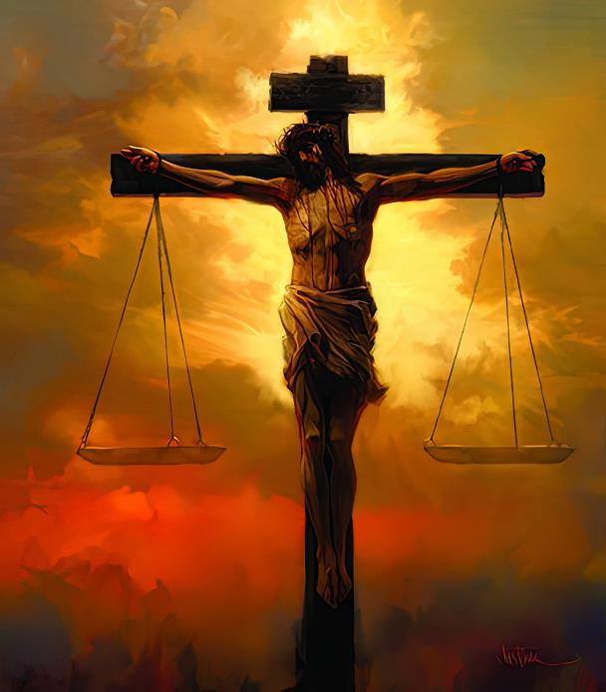
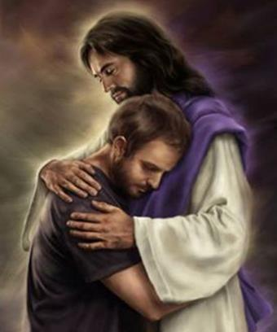
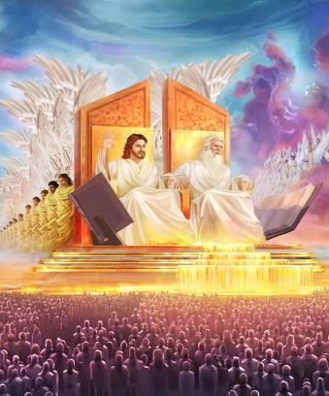
ဘုရားရှင်၏
ကရုဏာဖြင့်
တရားမျှတခြင်း
Lesson 6 for February 8, 2025

Slide 2
“ဝါကြွားသောသူမည်သည်ကား၊ငါသည်မြေကြီးပေါ်မှာချစ်သနားခြင်း၊ တရားသဖြင့်စီရင်ခြင်း၊ ဖြောင့်မတ်ခြင်းကိုပြုသော ထာဝရဘုရားဖြစ်ကြောင်းတည်းဟူသော၊ငါ၏သဘောကိုနားလည်ခြင်း၌သာ ဝါကြွားစေ။ငါသည် ထိုအရာတို့၌မွေ့လျော်သည်ဟုထာဝရဘုရားမိန့်တော်မူ၏” (ယေရမိ၊ ၉း၂၄)။

Slide 3
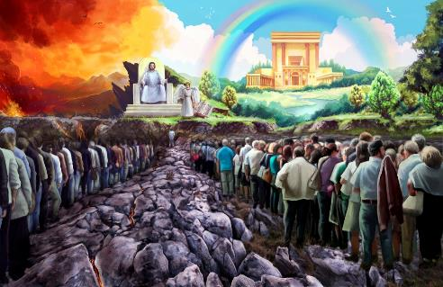
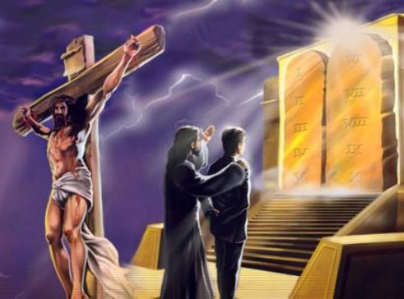
မေတ္တာနှင့် တရားမျှတမှု သဟဇာတဖြစ်ပါသလား။
မေတ္တာမရှိရင် တရားမျှတမှုမှာ ဘာချို့ယွင်းချက်ရှိသလဲ။
တရားမျှတမှုမရှိတဲ့ အချစ်မှာ ဘာချို့ယွင်းချက်ရှိသလဲ။
ဘုရားသခင်သည် ဤနှစ်ခုကို မည်သို့ပေါင်းစပ်သနည်း။
အပြစ်ရှိသောသူကိုအပြစ်ပေးခြင်းသည်ဘုရားသခင်အတွက်တရားမျှတပါသလော။
သူ့အတွက်ဒီလိုလုပ်ရတာမတရားဘူးလား။
တရားမျှတခြင်း(သို့)ချစ်ခြင်းမေတ္တာကိုဘုရားသခင်နောင်တရပါသလား
ချစ်ခြင်းမေတ္တာနှင့်တရားမျှတမှုတို့သည်ဆက်စပ်နေသည်-:
ခွဲလို့မရတဲ့အရာ။
အားလုံးမေတ္တာတရား၊ အားလုံးတရားမျှတခြင်း ။
တရားမျှတမှုကိုမြတ်နိုးခြင်းသည်တည်မြဲမှုကိုတောင်းဆို ဘုရားသခင်၏ မပြောင်းလဲနိုင်သော စရိုက်လက္ခဏာ။ မြင့်မြတ်သောချစ်ခြင်းမေတ္တာနှင့်တရားမျှတခြင်း၏ပြီးပြည့်စုံခြင်း။
တရားမျှတမှုနှင့် နောင်တကို မြတ်နိုးသည်
ဘုရားရဲ့နောင်တ။

Slide 4
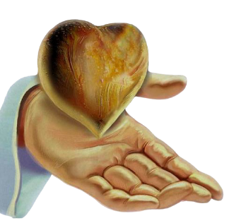
ချစ်ခြင်းမေတ္တာနှင့်
တရားမျှတမှုတို့သည်
ဆက်စပ်နေသည်-:

Slide 5
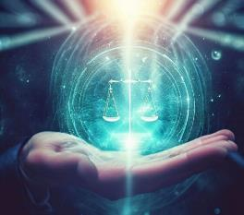
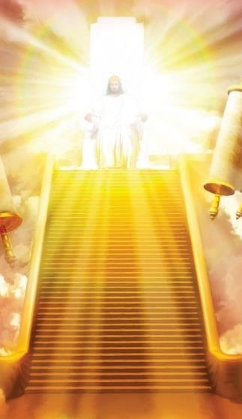
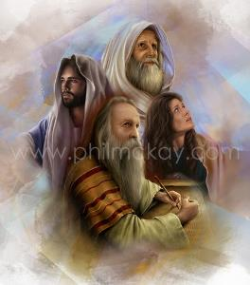
ခွဲလို့မရတဲ့အရာ။
'မေတ္တာကရုဏာ​နှင့်သမ္မာတရား​သည်တွေ့ဆုံ​ကြ​ပြီ​။ဖြောင့်မတ်​ခြင်း​နှင့်ငြိမ်းချမ်း​ခြင်း​သည်အချင်းချင်း​နမ်း​ကြ​ပြီ​။ 'ဆာလံကျမ်း 85:10
မေတ္တာသည်ဘုရားသခင်၏စရိုက်၏အစိတ်အပိုင်းဖြစ်သည်(၁ယော၄:၈) တရားမျှတခြင်းသည်ကိုယ်တော်၏စရိုက်၏တစ်စိတ်တစ်ပိုင်းလည်း ဖြစ်သည်။
“ဖြောင့်မတ်ခြင်းတရားသည်သင်၏ပလ္လင်တော်၏အခြေခံအုတ်မြစ်ဖြစ်သည်။ မေတ္တာနှင့်သစ္စာသည် ရှေ့တော်၌တည်၏” (ဆာ. ၈၉:၁၄၊ NIV) တရားမျှတမှုနှင့် ချစ်ခြင်းတရားတို့သည် စကြဝဠာအစိုးရ၏ အခြေခံအုတ်မြစ်ဖြစ်သည်၊ အကြောင်းမှာ ၎င်းတို့သည် ဘုရားသခင်၏ စရိုက်လက္ခဏာ၏ တစ်စိတ်တစ်ပိုင်းဖြစ်ပြီး ကိုယ်တော်ထံမှ ထွက်လာသောကြောင့် ဖြစ်သည်။
ဤသည်မှာ ပရောဖက်များထံ ဘုရားသခင်ပေးထားသော သတင်းစကားအများစုတွင် သူနှင့်ဆက်ဆံရန်အတွက် လူတို့ပြုပြင်ရမည့် မတရားသောအခြေအနေများကို ရှုတ်ချခြင်းပါဝင်သည် (ဟေရှာယ ၁:၁၇; ယေ. ၂:၃၄- ၃၅; ဧဇ.
“အချင်းလူသား၊ကောင်းသောအရာကိုပြတော်မူပြီ။သခင်ဘုရား သည် သင့်ထံမှ အဘယ်အရာကို တောင်းဆိုသနည်း။ တရားသဖြင့် ပြုမူခြင်းငှါ၎င်း၊

Slide 6
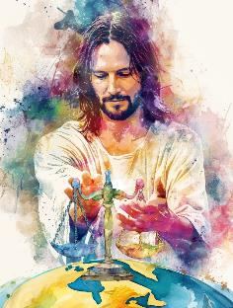
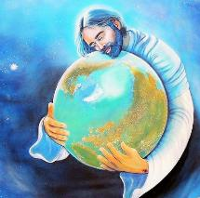
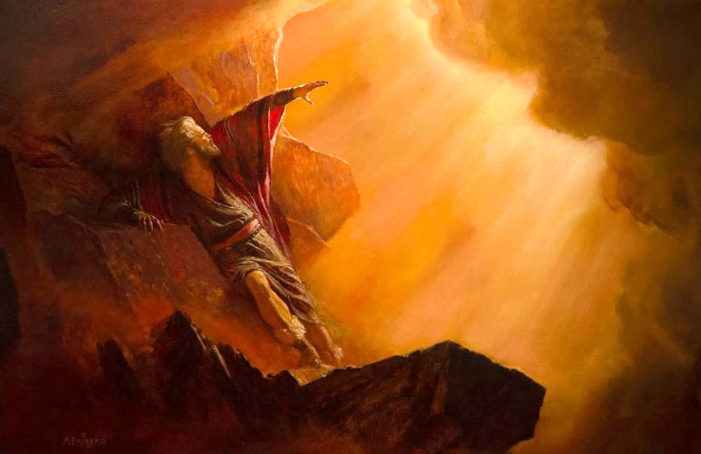
အားလုံးမေတ္တာတရား၊ အားလုံးတရားမျှတခြင်း ။
'ထာဝရဘုရား​သည် မိမိ​၏​လမ်း​တော်​ရှိသမျှ​တို့​၌ ဖြောင့်မတ်​၍ မိမိ​ပြု​တော်မူ​သော​အမှု​ရှိသမျှ​တို့​၌ သစ္စာရှိ​တော်မူ​၏​။ 'ဆာလံကျမ်း 145:17
ဘုရားသခင်သည် ကျွန်ုပ်တို့အား မှန်ကန်သောအရာကို လုပ်ဆောင်ရန်နှင့် မေတ္တာပြသရန် တောင်းဆိုရုံမျှမက။ သူသည် ဤစရိုက်လက္ခဏာများကို အမြဲနှင့် အချိန်တိုင်း စံနမူနာပြသည်။ ဘုရားသခင်သာလျှင် ချစ်မြတ်နိုးပြီး မှန်ကန်သော၊ တရားမျှတမှုတို့ကို အမြဲလုပ်ဆောင်သည်။
ဘုရားသခင်သည် နံနက်တိုင်း တရားမျှတစွာ ပြုမူကြောင်း သမ္မာကျမ်းစာက ကြေငြာထားသည်။ (ဇေ. ၃:၅) ဘုရားသခင်သည် လူတိုင်းအတွက် အကောင်းဆုံးကို သိသည်၊ လူတိုင်းအတွက် အကောင်းဆုံးကို အလိုရှိကာ ယင်းကို အောင်မြင်ရန် အဆက်မပြတ် လုပ်ဆောင်နေပါသည်။
အခွင့်အာဏာရှိသမျှနှင့် အာဏာရှိသမျှရှိသော်လည်း၊ သူ၏လုပ်ရပ်များကို အကဲဖြတ်နိုင်သောသူထက် မည်သူမျှမရှိသော်လည်း၊ အလိုတော်အတိုင်း ပြုမူပိုင်ခွင့်ရှိသော်လည်း၊ဘုရားသခင်သည်တရားမျှတမှုကိုမည်သည့်အခါမျှ ဆန့်ကျင်ခြင်းမရှိပါ။ မည်သူ့ကိုမျှ အမှားအယွင်းမရှိစေဘဲ၊ မည်သူ့ကိုမျှ အမှားအယွင်းမရှိစေရန် လှုံ့ဆော်ပေးသည် (ယာကုပ် ၁း၁၃၊ ဆာ ၅း၄)။
သူသည် တရားမျှတမှုကို အမြဲရှာဖွေနေသော်လည်း ချစ်ခြင်းမေတ္တာကို ဘယ်သောအခါမှမပျက်ကွက်ပေ။ထို့ကြောင့်မောရှေသည်ဘုရားသခင်၏ဘုန်းတော်ကို ဖူးမြင်ရန် တောင်းဆိုသောအခါ ဘုရားသခင်က “ငါသည် ကရုဏာစိတ်ရှိ၍ သနားခြင်းစိတ်ရှိသည်” (ထွ ၃၃:၁၈-၁၉၊ ။)

Slide 7
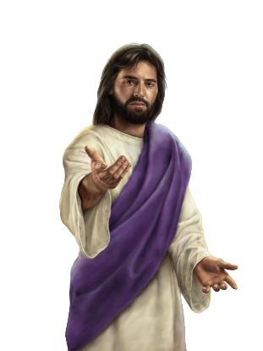
တရားမျှတမှုကို မြတ်နိုးခြင်းသည် တည်မြဲမှုကို တောင်းဆိုသည်

Slide 8
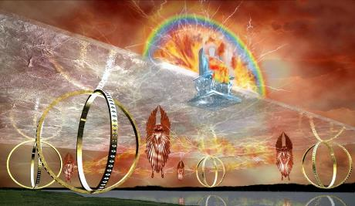
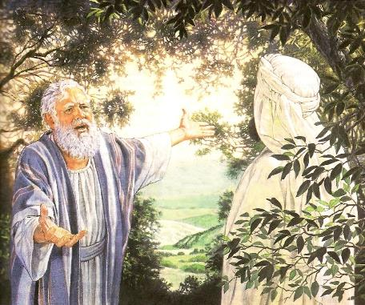
ဘုရားသခင်၏မပြောင်းလဲနိုင်သောစရိုက်လက္ခဏာ။
'ကောင်းမြတ်​သော​လက်ဆောင်​ရှိသမျှ​နှင့်စုံလင်​သော​ဆု​ကျေးဇူး​ရှိသမျှ​တို့​သည်အ ထက်​အရပ်​မှ​လာ​၍ အလင်း​တို့​၏​အဖ​ထံ​တော်​မှ​ဆင်းသက်​၏။ ထို​အဖ​ထံ​တော်​၌ ပြောင်းလဲ​ခြင်း​၊သို့မဟုတ်ရွေ့လျား​တတ်​သည့်​အရိပ်​ဟူ၍​မ​ရှိ။'ရှင်ယာကုပ်ဩဝါဒစာ 1:17
ဘုရားသခင်ကမပြောင်းလဲဘူး(မာလ.၃:၆;ယာကုပ်၁:၁၇။)ဘုရားသခင်ရဲ့စရိုက် လက္ခဏာကမပြောင်းလဲနိုင်ဘူးလို့အဓိပ္ပာယ်ရတဲ့ဒီအမျိုးအစားခွဲထားတဲ့ကြေညာချက်ကိုနားလည်ရမယ်။သူသည်ချစ်ခြင်းမေတ္တာဖြစ်လျှင်သူသည်အမြဲတမ်းချစ်ခြင်းမေတ္တာဖြင့် လုပ်ဆောင်သည်။ သူသည် တရားမျှတလျှင် တရားသဖြင့် အမြဲပြုသည်။
သောဒုံမြို့အကြောင်း အာဗြဟံနှင့် သူ၏စကားပြောဆိုမှုမှ တွေ့မြင်နိုင်သကဲ့သို့၊ ဘုရားသခင်သည် မေတ္တာနှင့် တရားမျှတမှု၏ အနှစ်သာရကို မပြုပြင်သရွေ့ ဘုရားသခင်သည် သူ၏လုပ်ရပ်များကို ပြုပြင်ပြောင်းလဲရန် ဆန္ဒရှိပါသည် (က၊ ၁၈း၂၆-၂၈။)
ကျွန်ုပ်တို့၏ခံစားချက်များကို ပြောင်းလဲလိုသောစိတ်ကြောင့် ဘုရားသခင်သည် မပြောင်းလဲနိုင်သည်ကို နားလည်ရန် ခက်ခဲသည်။ ဒီနေ့ ငါတို့က သစ္စာရှိတယ်၊ မနက်ဖြန်တော့ မဟုတ်ဘူး။ ဒီနေ့ ငါတို့ ပြင်းပြင်းထန်ထန် ချစ်တယ်၊ မနက်ဖြန် ငါတို့ ဘာမှမထူးခြားဘူး။ ဒီနေ့ အမှန်တရားကို အမြဲပြောမယ်လို့ ကတိပြုပြီး မနက်ဖြန်မှာ အရှက်မဲ့စွာ လိမ်ညာတတ်တယ်။
ဘုရားသခင်က အဲဒီလိုမဟုတ်ဘူး။ ကိုယ်တော်သည် အမြဲသစ္စာရှိတော်မူ၏။ (၂တိ. ၂:၁၃); အမြဲချစ်ပါ (ယေ. ၃၁:၃); အမြဲမှန်သည် (တိတု ၁:၂)။ မပြောင်းလဲနိုင်သော (ဟေဗြဲ ၆:၁၇။)

Slide 9
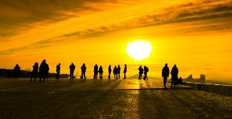
ဘုရားရှင်၏ချစ်ခြင်းမေတ္တာနှင့်တရားမျှတခြင်း၏ပြီးပြည့်စုံခြင်း။
'သင်​တို့​သည်မည်သည့်​ချို့တဲ့​မှု​မျှ​မ​ရှိ​ဘဲရင့်ကျက်​၍​ပြည့်စုံ​သော​သူ​ဖြစ်​ကြ​မည့်​အကြောင်းထို​သည်းခံ​ခြင်း​စုံလင်​သည့်​တိုင်အောင် ပြုစု​ကြ​လော့။ 'ရှင်ယာကုပ်ဩဝါဒစာ 1:4
အပြစ်မှကယ်တင်ခြင်းငှာ ဘုရားသခင်၏မေတ္တာတော်၏ ပြီးပြည့်စုံမှုသည် ရှင်းရှင်းလင်းလင်းထင်ရှားသည် (ရော. ၅:၈)၊
ကျွန်ုပ်တို့၏မေတ္တာနှင့်မတူဘဲ၊ ဘုရားသခင်သည် သူ့အား မချစ်သောသူများ သို့မဟုတ် သူ၏အကျိုးခံစားခွင့်များကို မထိုက်တန်သူများပင်လျှင် သူ၏ ပြီးပြည့်စုံသော ချစ်ခြင်းမေတ္တာကို အဆက်မပြတ် ဝေငှပေးပါသည်။ (မဿဲ ၅း၄၅)
ဘုရားသခင်သည်နောက်ဆုံးတွင်ဤလောက၌တရားမျှတမှုကိုထူထောင်ပြီး မေတ္တာဖြင့်စကြဝဠာမှမကောင်းမှုများကိုဖယ်ရှားပေးသောအခါ၊သတ္တဝါတိုင်းသည်ဘုရားသခင်၏ပြီးပြည့်စုံသောတရားမျှတမှုနှင့်ပြီးပြည့်စုံသောချစ်ခြင်းမေတ္တာကို ချီးမွမ်းကြလိမ့်မည် (ဗျာ၊ ၁၅း၃-၄)။
ဘုရားသခင်၏ချစ်ခြင်းမေတ္တာသည်ကျိုး ကြောင်းဆီလျော်သောမျှော်လင့်ချက် ထက်ကျော်လွန်သော်လည်း၊တရားမျှတမှုကို မည်သည့်အခါမျှ ပျက်ပြယ်စေခြင်း သို့မဟုတ် ဆန့်ကျင်ခြင်းမပြုပါ။ “မေတ္တာတရားနှင့် တရားမျှတမှုကို စွဲကိုင်ထားပါ” (ဟော. ၁၂:၆၊ ESV)၊

Slide 10
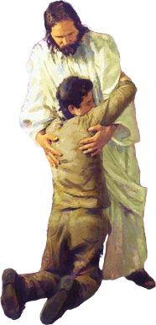
တရားမျှတမှုနှင့် နောင်တကို မြတ်နိုးသည်

Slide 11
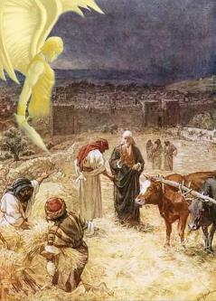
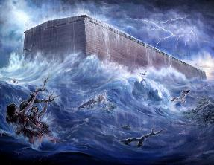
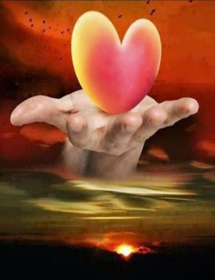
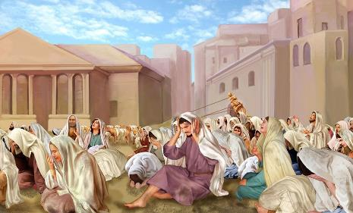
တရားမျှတမှုနှင့် နောင်တကို မြတ်နိုးသည်
'လိမ်လည်​ပြောဆို​ရ​အောင်ဘုရားသခင်​သည်လူ​ဖြစ်​သည်​မ​ဟုတ်​။စိတ်ပြောင်းလဲ​ရ​အောင်လူသား​ဖြစ်​သည်​မ​ဟုတ်​။ကိုယ်တော်​သည်မိန့်​တော်မူ​ပြီးမှမ​ပြု​ဘဲ​နေ​တော်မူ​မည်လော​။ကတိထား​တော်မူ​ပြီးမှမ​တည်​ဘဲ​နေ​တော်မူ​မည်လော​။ ‘
တောလည်ရာကျမ်း 23:19
နောင်တရခြင်းသည် တစ်စုံတစ်ခု ကောင်းစွာ မလုပ်ဆောင်ရသေးသော အယူအဆ ပါဝင်သည်။ ထို့ကြောင့် ဘုရားသခင်၌ နောင်တရခြင်းသည် မတွေးဝံ့စရာဖြစ်သည် (တော. ၂၃:၁၉; ၁း၁၅:၂၉။)
သို့သော်၊သမ္မာကျမ်းစာအများအပြားသည်ဘုရားသခင်၏နောင်တရခြင်းအကြောင်းကို ပြောကြသည် (၁ဓမ္မ၊ ဗိုလ်ချုပ် ၆:၆၊ ၂ ရာ. ၂၄:၁၆။)
ဘုရားသခင်သည်ကျွန်ုပ်တို့၏ကောင်းကျိုးအတွက်သူ၏အကြံအစည်များကိုကျောခိုင်းတော်မမူပါ။ထို့ကြောင့်ကိုယ်တော်၏ကတိတော်များသည် အမြဲယုံကြည်ထိုက်သည် (၂ကော ၁း၂၀)။
သို့တိုင်သူသည်သူ၏အကာအကွယ်ကိုရုပ်သိမ်း ခြင်းအတွက်နောင်တရရန်ဆန္ဒရှိ၊အပြစ်ဒဏ်ကို ငြင်းပယ်‌ပေးသည်၊ငါတို့နောင်တကိုတုံ့ပြန်‌ပေးသည် (ယောန ၃:၁၀၊ ထွ ၃၂:၁၄။)
ထို့ကြောင့်၊ဘုရားသခင်သည်သူ၏စရိုက်သည် ကောင်းသည်၊တရားမျှတသည်၊မေတ္တာနှင့်ကရုဏာရှိသောကြောင့်နောင်တကိုအတိအကျတုံ့ပြန်ရာတွင်ဘုရားသခင်သည်သူ၏စီရင်ချက်များအား ဆိုင်းငံ့ထားသည်။

Slide 12
“ဘုရားသခင်၏ချစ်ခြင်းမေတ္တာသည်ကိုယ်တော်၏ကရုဏာတော်ထက် မနည်းသော တရားမျှတမှု၌ ဖော်ပြခဲ့သည်။ တရားမျှတခြင်းသည် ရာဇပလ္လင်တော်၏ အခြေခံအုတ်မြစ်ဖြစ်ပြီး ချစ်ခြင်းမေတ္တာ၏ အသီးအပွင့်ဖြစ်သည်။ ကရုဏာတရားနှင့် သမ္မာတရားနှင့် ကွာရှင်းရန် စာတန်၏ရည်ရွယ်ချက်ဖြစ်သည်။ ဘုရားသခင့်ပညတ်တော်၏ ဖြောင့်မတ်ခြင်းသည် ငြိမ်းချမ်းရေးအတွက် ရန်သူဖြစ်ကြောင်း သက်သေပြရန်သူကြိုးစားခဲ့သည်။သို့သော်ခရစ်တော်သည်ဘုရားသ ခင်၏အကြံအစည်တော်တွင်ကရုဏာနှင့်သစ္စာသည်တညီတညွတ် တည်းတည်တံ့ခိုင်မြဲနေကြောင်း ဖော်ပြသည်။တစ်ခုမရှိဘဲတစ်ခုမ တည်မနေနိုင်ပါ။ကရုဏာနှင့်သစ္စာသည်တညီတညွတ်တည်း ဖြစ်၏။ ဖြောင့်​မတ်​ခြင်း​နှင့် ငြိမ်သက်​ခြင်း​သည် အချင်းချင်း​နမ်း​ကြ​ပြီ။” ဆာလံ ၈၅:၁၀၊
EGW (The Desire of Ages, pg. 762)

